Slide 1
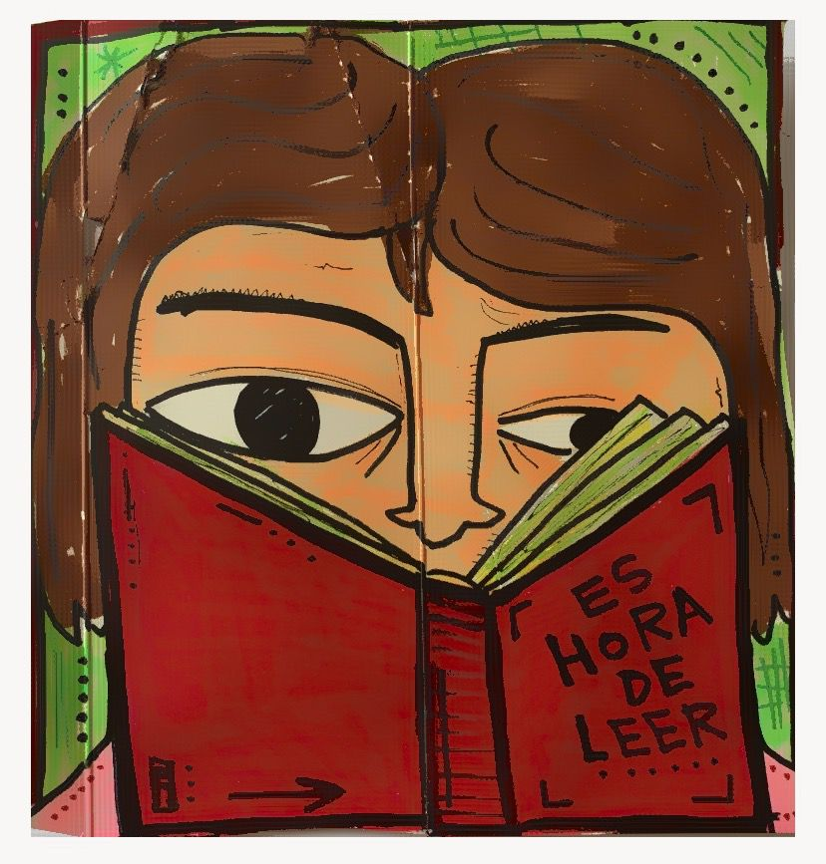
MESA ÁMBITO INDUSTRIA E INTERNACIONALIZACIÓN
Sesión 2
10:00 - 12:00 hrs.
Proceso de construcción de la Política Nacional de la Lectura y el Libro 2022-2027
17/01/2022

Slide 2
ASPECTOS QUE DEBES CONOCER
Proceso de construcción de la Política Nacional de la Lectura y el Libro 2022-2027
Las Mesas por Ámbito forman parte del proceso de construcción de la Política Nacional de la Lectura y el Libro (PNLL) 2022-2027, cuyo acompañamiento metodológico está a cargo del Centro de Sistemas Públicos de la Universidad de Chile.
La jefa de proyecto y responsable del equipo de trabajo es Constanza Symmes (politicalibro@dii.uchile.cl) , quien desempeñó el mismo rol en la Evaluación de la PNLL 2015-2020.
La contraparte técnica desde el Ministerio de las Culturas, las Artes y el Patrimonio es Florencia García (florencia.garcia@cultura.gob.cl), quien es coordinadora de la PNLL.
La participación en la Mesa y en el proceso de construcción de la PNLL es voluntaria. Como instancia participativa, no hay garantía de anonimato.
Se realizará una grabación de vídeo de esta Mesa, con su consentimiento, como medio verificador de la actividad. Esta será utilizada para las tareas de sistematización de los debates y análisis.

Slide 3
OBJETIVO Y AGENDA
Proceso de construcción de la Política Nacional de la Lectura y el Libro 2022-2027
El objetivo de este espacio de trabajo es compartir la percepción de los diversos actores sobre los principales componentes del ámbito Industria e Internacionalización de la PNLL, articulando las perspectivas y visiones de actores diversos.
Trabajaremos en 3 sesiones de 2 horas cada una:
Sesión 1: Diagnóstico y propósito → 7 de enero
Sesión 2: Objetivos, propósitos y medidas y → 17 de enero
Sesión 3: Principios, ejes transversales y gobernanza→ 25 de enero

Slide 4
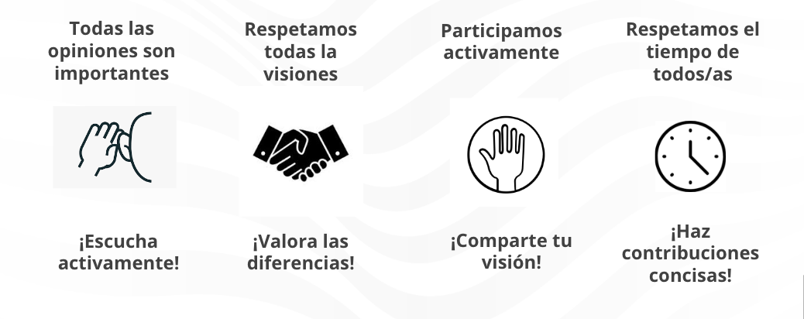
¿QUÉ PRINCIPIOS GUIARÁN NUESTRO TRABAJO?
Proceso de construcción de la Política Nacional de la Lectura y el Libro 2022-2027

Slide 5
¿CÓMO INTERACTUAMOS EN LAS MESAS?
Proceso de construcción de la Política Nacional de la Lectura y el Libro 2022-2027
Notes:
empezar a grabar después de esta lámina (se pasa a jamboard)

Slide 6
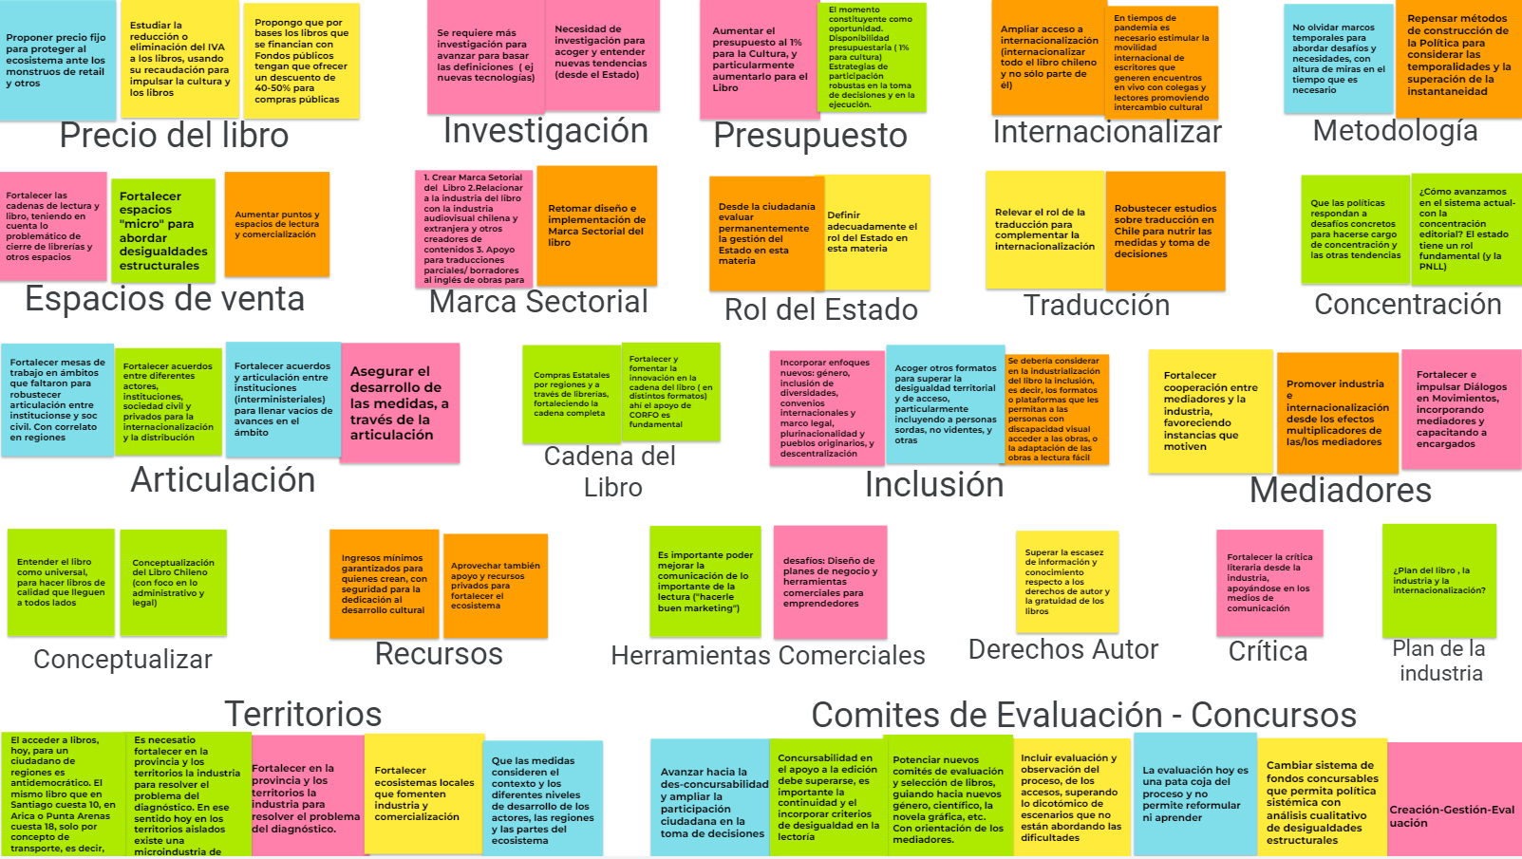
¿QUÉ DESAFÍOS Y OPORTUNIDADES IDENTIFICAMOS?
Proceso de construcción de la Política Nacional de la Lectura y el Libro 2022-2027

Slide 7
DESAFÍOS DEL ÁMBITO DESDE LOS TERRITORIOS
Proceso de construcción de la Política Nacional de la Lectura y el Libro 2022-2027
DERECHO
LECTURA Y EDUCACIÓN
La Lectura como un derecho garantizado y transversalizado en las agendas y en la planificación territorial es un anhelo compartido.
LEY DE BIBLIOTECAS
Surgen desafíos para fomentar la lectura desde la escuela, formar profesores/as en mediación, profesionalizar bibliotecas CRA, articular con otros actores del ecosistema, entre otros.
EL ACCESO A LA LECTURA
Pese a los avances, persiste como desafío en muchos territorios. Espacios, formatos, colecciones.
DIVERSIDAD
PRÁCTICAS LECTORAS DIVERSAS
EL GOCE COTIDIANO DE LA LECTURA
Territorios
Género
Generaciones
Comunidades
Es un desafío compartido, que requiere fomentar las prácticas lectoras en todas las comunidades, desde la primera infancia, con una oferta atractiva.
ESPACIOS DE LECTURA DIVERSOS
FORMATOS DE LECTURA DIVERSOS
FOMENTO LECTOR
Es el desafío preponderante en los territorios, con diversas necesidades y oportunidades para el trabajo multiactor
PERTINENCIA TERRITORIAL
Recursos, toma de decisiones, base de evidencia y articulación de actores descentralizada

Slide 8
¿Qué objetivo debe guiar la nueva Política del sector para el siguiente período?

Slide 9
Objetivo de la PNLL 2015 - 2020:
“Crear las condiciones para asegurar a todos los habitantes del país, incluyendo a los pueblos originarios con sus lenguas y a las comunidades tradicionales, rurales y de inmigrantes, la participación y el acceso a la lectura, el libro, la creación, el patrimonio y los saberes, protegiendo y fomentando la diversidad cultural y territorial, con equidad e integración social.”
Notes:
pregunta 1 menti - sub sala

Slide 10
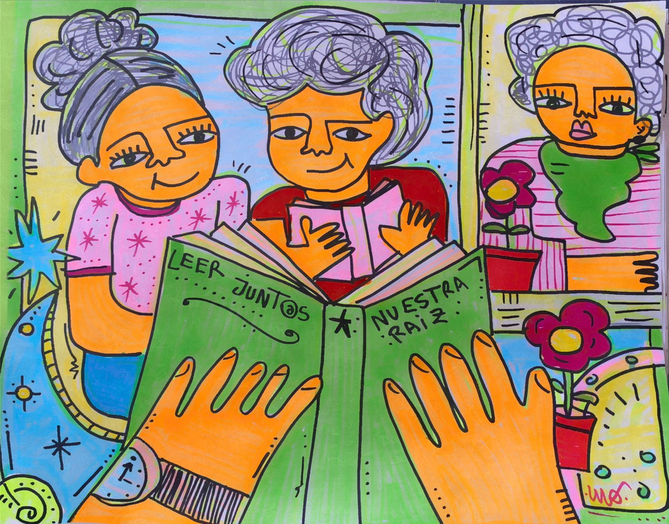
¿Qué propósito debe guiar el ámbito de la Industria e Internacionalización en el próximo quinquenio?

Slide 11
Propósito del Ámbito de Industria e Internacionalización PNLL 2015-2020
“Crear las condiciones para el desarrollo de una industria del libro nacional y regional sostenible, en formato impreso y electrónico, que permita incrementar y fortalecer la producción creativa e intelectual, así como la producción y circulación editorial que asegure un intercambio equilibrado del libro chileno dentro del país, con América Latina y el mundo, poniendo en valor la bibliodiversidad, el desarrollo del pensamiento local, indígena y de las diversas manifestaciones de nuestras expresiones culturales: urbanas, rurales, indígenas y no-indígenas.”
Notes:
pregunta 2 menti - sub sala

Slide 12
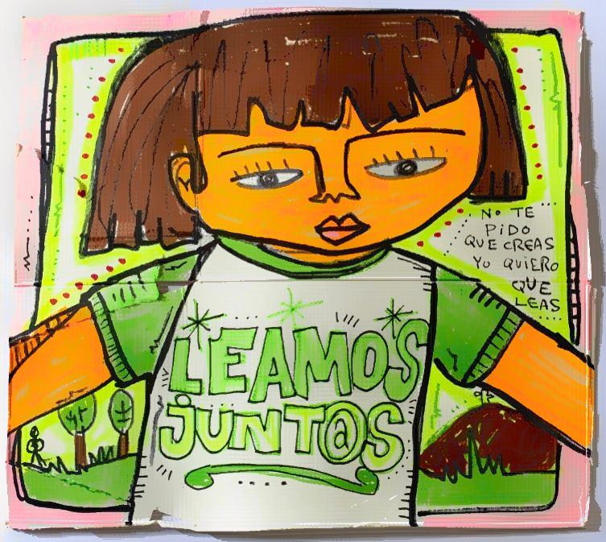
¿Qué áreas de medidas deberían guiar el ámbito de la Industria e Internacionalización en el próximo quinquenio?

Slide 13
Áreas de Medidas del Ámbito de Industria e Internacionalización PNLL 2015-2020
1. Incentivar emprendimiento de editoriales, librerías y profesionales del libro, fomentando sustentabilidad en la creación, producción y circulación del libro nacional.
2. Promover la calidad de los libros que elabora la industria editorial, a través de mesas técnicas con participación de organismos públicos y organizaciones de autores y editores.
3. Estimular la industria editorial nacional impresa y electrónica, a través de las compras públicas.
4. Fomentar las ediciones electrónicas y facilitar el acceso a contenidos digitales en bibliotecas públicas.
5. Fomentar la creación y el emprendimiento editorial de los pueblos indígenas.
6. Apoyar y promover la internacionalización de la industria editorial nacional y regional.
Notes:
pregunta 3 menti - sub sala Momento de presentación (máximo 30 segundos por persona)

Slide 14
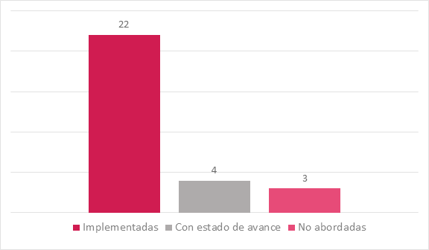
AVANCES DE LAS MEDIDAS DEL ÁMBITO
Proceso de construcción de la Política Nacional de la Lectura y el Libro 2022-2027

Slide 15
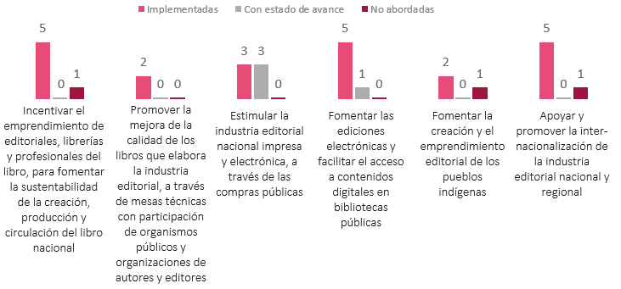
AVANCES DE LAS ÁREAS DEL ÁMBITO
Proceso de construcción de la Política Nacional de la Lectura y el Libro 2022-2027

Slide 16
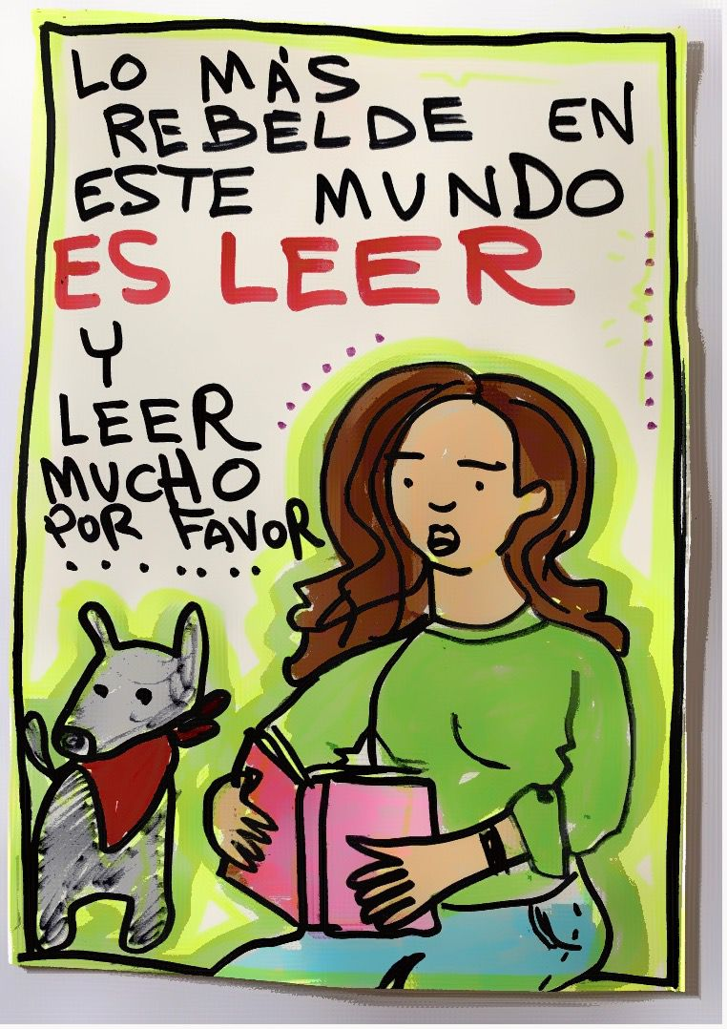
¡MUCHAS GRACIAS POR SU PARTICIPACIÓN!
Los esperamos en la tercera sesión de la Mesa del ámbito Industria e Internacionalización, a realizarse en la siguiente fecha:
Martes 25 de enero
10:00 – 12:00 hrs.
Para dudas y sugerencias:
politicalibro@dii.uchile.cl
‹#›

